Slide 1

Современные образовательные технологии как фактор повышения качества образования
Гончарова Н.Л., заместитель директора по учебной работе ГУО «Начальная школа г. Буда-Кошелево»

Slide 2
Современные образовательные технологии как фактор повышения качества образования
Актуальность:
голубая – тема не актуальна;
желтая – вопрос не имеет право на рассмотрение;
красная – тема актуальна.
Осведомленность:
маленькая – я почти ничего не знаю о современных образовательных технологиях;
средняя – владею некоторой информацией, но хочу узнать больше;
большая – я настоящий специалист в области современных образовательных технологий.

Slide 3
Современные образовательные технологии как фактор повышения качества образования
Цель: повышение профессиональной компетентности педагогического коллектива посредством включения в подготовку и реализацию в деятельности современных образовательных технологий.
Задачи:
1. Актуализировать знания педагогов по данной теме.
2.Организовать методическое сопровождение деятельности педагогов.
3.Организовать процесс передачи опыта в деятельности, через использование современных технологий.
4. Создать условия для активного взаимодействия всех участников семинара.

Slide 4
Современные образовательные технологии как фактор повышения качества образования
Технология — это совокупность приемов, применяемых в каком-либо деле, мастерстве, искусстве (википедия).
Педагогическая технология — это продуманная во всех деталях модель совместной педагогической деятельности по проектированию, организации и проведению учебного процесса с безусловным обеспечением комфортных условий для учащихся и учителя (В.М.Монахов).
Педагогическая технология — это алгоритм (последовательность) действий ученика и учителя, обеспечивающий достижение намеченного образовательного результата.
Образовательная технология — это совокупность методов и средств, используемых в последовательном формировании познавательного процесса и структуры взаимодействия учащихся и педагога.

Slide 5
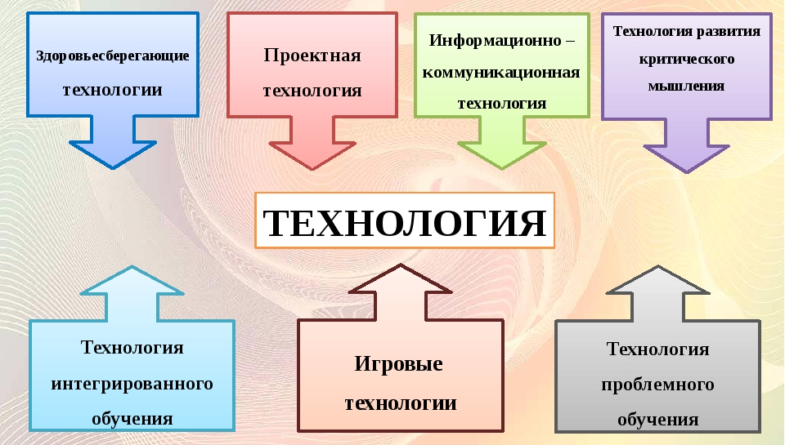
Современные образовательные технологии как фактор повышения качества образования

Slide 6
Современные образовательные технологии как фактор повышения качества образования
1.Совокупность разнообразных методов, средств и приемов организации педагогического процесса в форме различных педагогических игр.
2. Совокупность методов, интегрированных с целью сбора, обработки, хранения, распространения, отображения и использования информации в интересах ее пользователей.
3. Система мер, направленных на сохранение и укрепление физического, психического, эмоционального, нравственного и социального здоровья объекта и субъекта образовательного процесса, то есть ученика и учителя.
Игровые технологии
Информационно–коммуникационные технологии
Здоровьесберегающие технологии

Slide 7
Презентация образовательных технологий
Авторская методика Д. Кюизенера «Волшебные палочки».
Технология развития критического мышления.
Технология продуктивного чтения.
Технология шестиугольного обучения (интерактивный прием»шестиугольного обучения», гексы)

Slide 8
Практическая работа
Технологии | Знаю | Хочу знать | Узнал
Технология критического мышления
Авторская методика Д.Кюизенера «Волшебные палочки»
Технология шестиугольного обучения (гексы)
Технология продуктивного чтения
Указания по заполнению таблицы
1. На первом этапе (вводном) участники заполняют две первые колонки таблицы.
2. Затем, после посещения каждого стола заполняют вторую и третью колонки.
3. На раунде обсуждений команды объединяют результаты каждой таблицы в одну, представляют их наглядно на «скатерти» и озвучивают на последнем этапе «Вернисаж бумажных скатертей».

Slide 9
Практическая работа
Технология «Мировое кафе» -
технология сфокусированного неформального обсуждения педагогических ситуаций
Стол 1 Технология развития критического мышления | Стол 2 Авторская методика Д.Кюизенера «Волшебные палочки» | Стол 3 Технология шестиугольного обучения (гексы) | Стол 4 Технология продуктивного чтения

Slide 10
Современные образовательные технологии как фактор повышения качества образования
Интерес к обучению, мотив ответственности, высокая мотивация достижения успеха, социально - нравственные ориентации.
Бесстрессовое обучение.
Стабильность здоровья учащихся.
Удовлетворённость педагога и учащихся своей работой.

Slide 11
Рефлексия
Тяжела, ты шапка Мономаха.
Повторение – мать ученья.
Учась, узнаешь, как мало ты знаешь.
Как приятно знать, что ты что-то узнал.

Slide 12

попробуй сам – предложи обучающимся – поделись с коллегами – найди единомышленников – объедините усилия. Спасибо за внимание!

